Slide 1
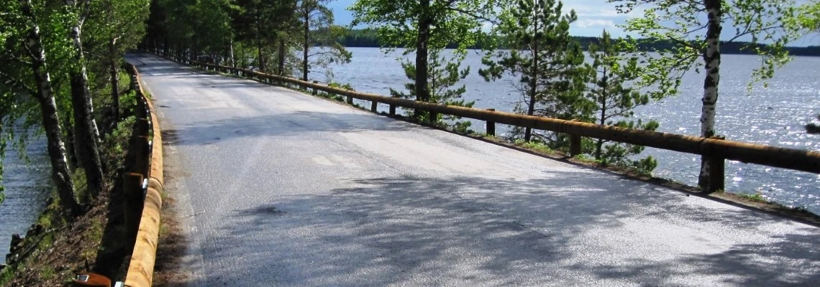

Tiekaiteiden suunnittelu
Kaiteiden luokitukset ja valinta

Slide 2
Törmäyskestävyys
Yleensä käytetään törmäyskestä-vyysluokan N2 kaiteita.
  Luokan N1 kaiteita ei hyväksytä käytettäväksi maanteillä muutoin kuin tilapäisissä kaiteissa.
Törmäyskestävyysluokan H2 kaiteiden vähimmäiskorkeus on Suomen tiekaiteissa 1,0 m ja siltakaiteissa 1,2 m.
  näkemien järjestämiseksi luokan H2 betonikaiteen korkeus voi olla 0,8 m, kun korotetaan tarvittaessa yläjohteella (esitetään tarkemmin ohjeessa Siltakaiteiden suunnittelu)
kapp = puoliperävaunuyhdistelmä

Slide 3
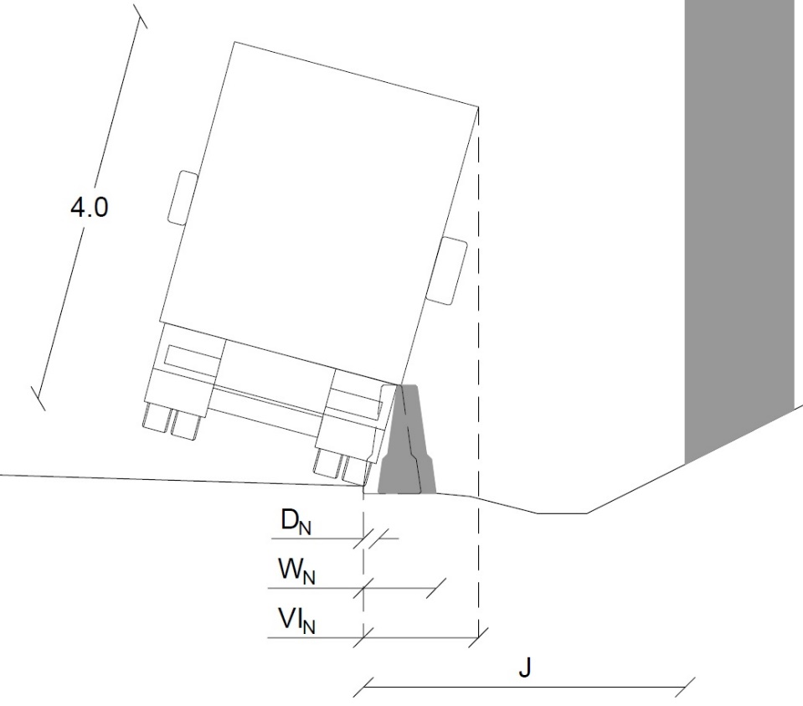
Toimintaleveys, sivusiirtymä ja ajoneuvon ulottuma
Kaiteen toimintaleveys (W_{N})
  Etäisyys alkuperäisestä etupinnasta törmäyskokeessa hetkellisesti pullistuneeseen takapintaan.
  Tarvittaessa erotellaan N2W_{N} H2W_{N} TB11W_{N}.
Kaiteen sivusiirtymä (D_{N})
  Kaiteen etureunan enimmäissiirtymä törmäyskokeessa.
  Tarvitaan siirtymärakenteita valittaessa.
Ajoneuvon ulottuma (VI_{N})
  Huomioitava erityisen suojaustarpeen kohteissa.
Joustovara (J)
  ei kaiteen ominaisuus, vaan etäisyys kaiteen etupinnasta siltapilariin tms.
  Toimintaleveys ei saa olla suurempi kuin joustovara

Slide 4
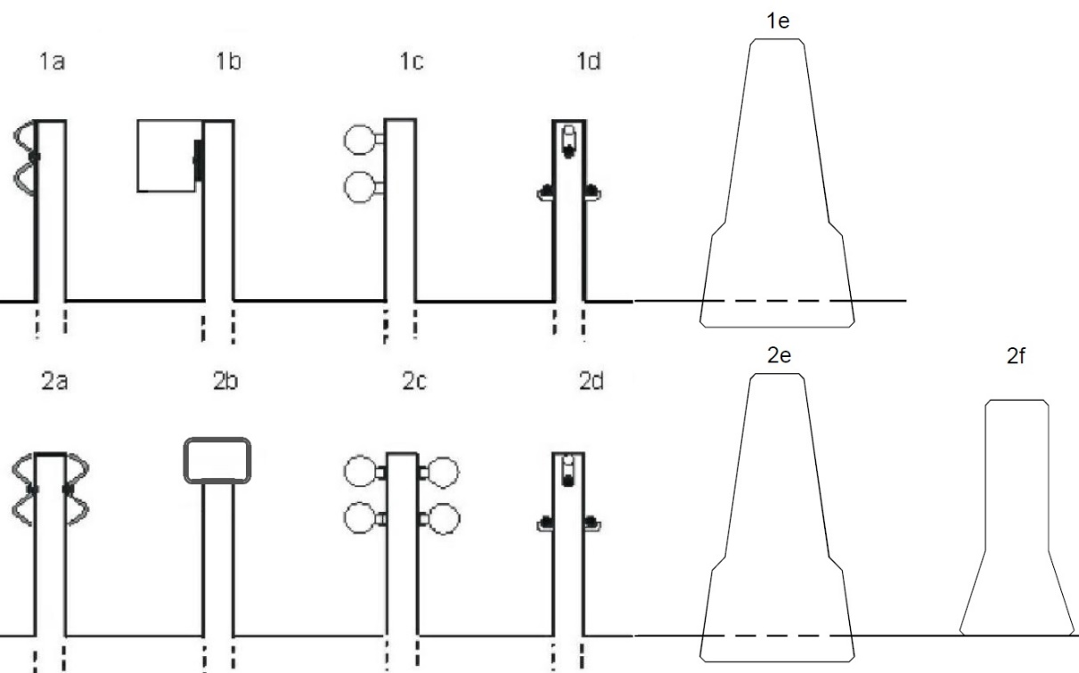
Kaidetyyppi
Teräspalkkikaide (1a ja 2a)
  Käytetään tavallisesti reunakaiteena (1a).
Putkipalkkikaide (1b ja 2b)
  Käytetään tavallisesti keskikaiteellisella tiellä keskikaiteena (2b).
Kaksiputkikaide (1c ja 2c)
Vaijerikaide (1d ja 2d)
Kiinteä betonikaide (1e ja 2e)
  elementti
  liukuvalu
  erillisen suunnitelman mukainen paikallavalu
Liikuteltava betonikaide (2f)
Vaijerikaidetta (1d ja 2d) ei sallita käytettäväksi uusissa kohteissa.

Slide 5
Kaidetuote
Oppaassa Markkinoilla olevia kaidetuotteita on esitetty kaidetyypeittäin kaidetuotteita, joita on markkinoitu Suomessa.
  Opasta ei saa käyttää laatuvaatimuksena hankinnassa.
Opasta päivitetään uusien kaidetuotteiden osalta ja tuodaan lisäksi tietoja markkinoilla olevista kokoon-painuvista kaiteen päistä ja törmäysvaimentimista.

Slide 6
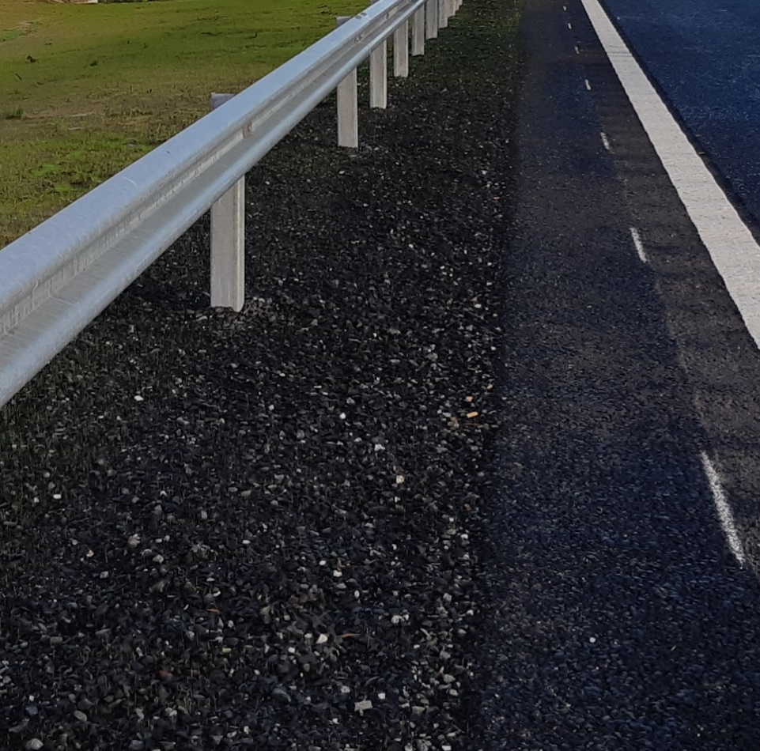
Kaiteen valinta tien reunaan
Esteen ja jyrkän pengerluiskan kohdalla käytetään tavallisesti luokan N2 teräspalkkikaidetta.
Muita kaidetyyppejä voidaan käyttää tai on käytettävä, kun:
  kaide toimii melu-, häikäisy- tai pohjaveden suojausrakenteena (betonikaide)
  tarvitaan jäykempi (silta- tai betoni)kaide
  on tarpeen järjestää kulkuaukkoja
  on erityinen suojaustarve (linja-autot, heikot siltapilarit, suurjännitejohdon pylväät tms.)
  ongelmana on kinostuminen (2-putkikaide)
  on erityisiä vaatimuksia kaiteen ulkonäön tai näkemien suhteen (2-putkikaide tai puulla verh.)

Slide 7
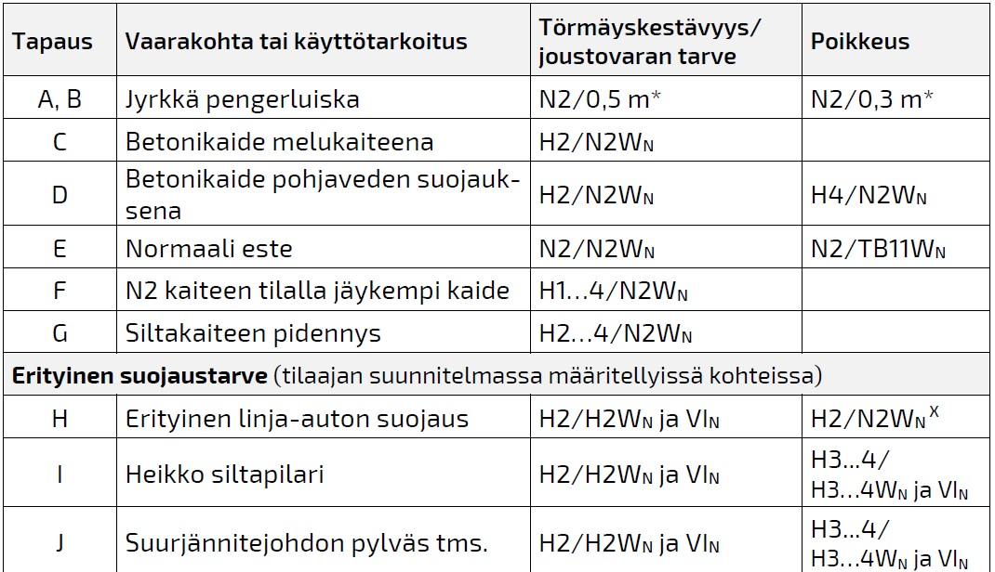
Vaarakohdan tai käyttötarkoituksen edellyttämä kaide
Tarkemmat ohjeet luettava tapausten A…J teksteistä viereisiltä sivuilta!

Slide 8
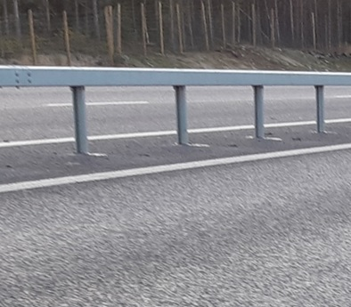
Keskikaiteen valinta
Ensisijaisesti käytetään luokan H1 putkipalkkikaidetta
  Ohjeessa putkipalkkikaide on määritelty toimivuusvaatimusten avulla.
Poikkeuksellisesti voidaan käyttää tai on käytettävä:
  kiinteää luokan H2…4 betonikaidetta
  liikuteltavaa betonikaidetta (luokka N2…H2)
  TB32-törmäyskokeessa testattua kaksipuolista teräspalkki- tai kaksiputkikaidetta

Slide 9
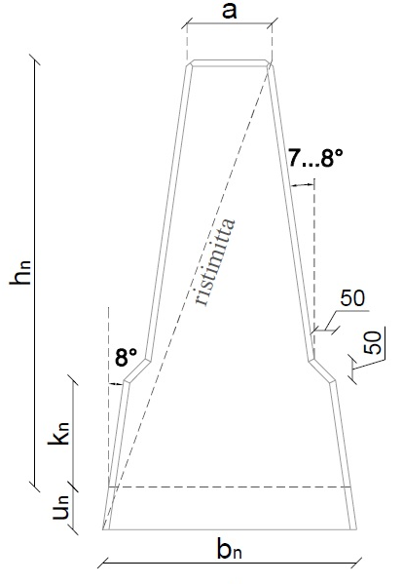
Betonikaiteen valinta
Kiinteää betonikaidetta voidaan käyttää:
  jäykempänä kaiteena vaarakohdan kohdalla tai erityisen suojaustarpeen kohteissa
  meluntorjunnassa
  pohjaveden suojauksessa.
Maanteillä suositeltavin kiinteän betonikaiteen muoto on STEP.
Liikuteltavaa betonikaidetta voidaan käyttää:
  tien keskellä sekä sekoittumiskaistan tai jalankulku- ja pyörätien erottamisessa päätiestä väliaikaisena ratkaisuna, tai jos liikuteltava betonikaide on pysyvänä ratkaisuna muuten kokonaistaloudellisesti edullisempi
  kun uudelleenpäällystämistyö edellyttää kapeassa tien kohdassa kaiteen poistamista
  erikoiskuljetusten edellyttämissä kulkuaukoissa.

Slide 10
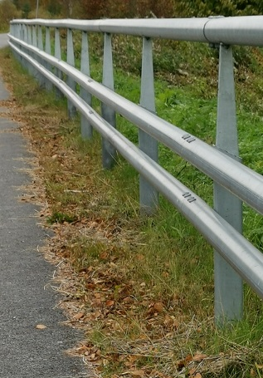
Kaide jalankulku- ja pyöräteillä
Jalankulku- ja pyöräteillä kaide ei ole välttämättä turvallisin tapa estää suistuminen liikenneväylältä.
  Vaihtoehtoisina suojaustapoina jalankulku- ja pyörätietä voidaan leventää tai vaarakohta sijoittaa riittävän etäälle sekä esimerkiksi tiheän pensasrivin, ulkoluiskan tai vallin taakse.
Erillisillä jalankulku- ja pyöräteillä sekä muilla teillä, joilla on runsaasti (?) jalankulku- ja pyöräliikennettä käytetään korotusosallista kaidetta silloin, kun väylän vieressä on:
  korkea pengerluiska (≥1:2 ja yli 3 m)
  pitkän (50 m) alamäen jälkeen penkereen juurella tai jyrkässä kaarteessa vesistö.
Kaiteena on yleensä aurauskestävyysluokan 4 tiekaide, johon on asennettu korotusosa.
  Taajamien keskustassa tienpitäjä voi hyväksyä ulkonäkösyiden perusteella huonommin aurausta kestävän kaiteen.
  Korotusosassa ei saa olla pistäviä johteen päitä.

